Slide 1
Ямайка
Работа Николая Курашева
11 класс ГБОУ школа №104
Санкт-Петербурга
Учитель Шиженская Н.Н.

Slide 2
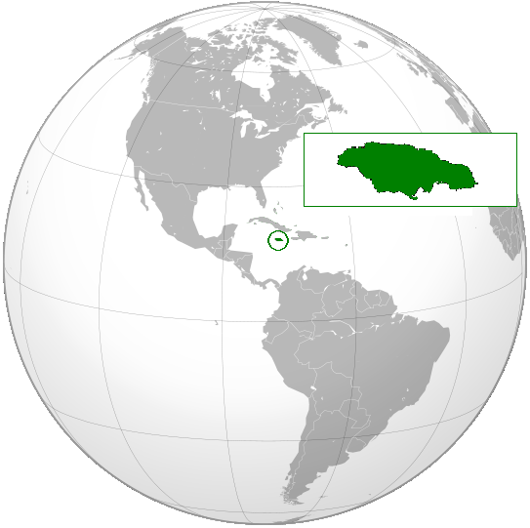
Островное государство в составе Британского Содружества в Вест-Индии. На северо-западе граничит с территориальными водами Кубы, на востоке с территориальными водами Гаити, на юге с территориальными водами Колумбии.

Slide 3
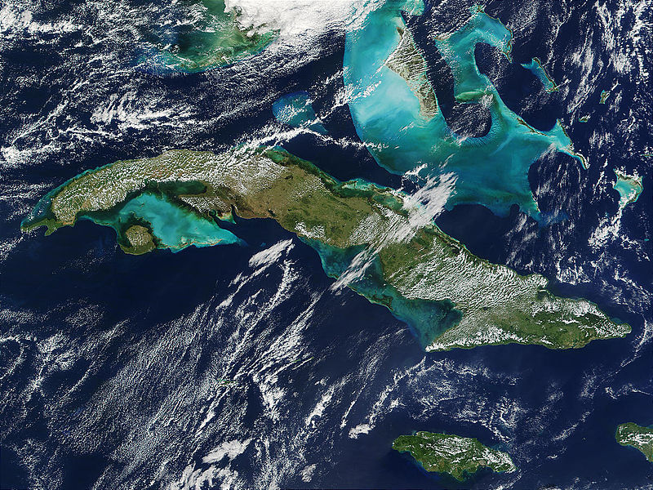
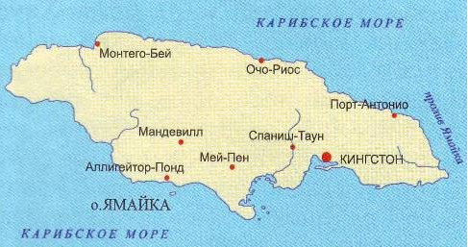
Географическое положение
Ямайка является третьим по площади островом в группе Больших Антильских островов.
Ближайшая точка континента — мыс Грасиас-а-Дьос (Никарагуа).
Длина береговой линии составляет 1022 км.
На юго-западе расположен коралловый риф, общей площадь более 8000 км.²
Территория состоит из главного острова Ямайки, островов Педро и из архипелага Морант-Кис, расположенного в 60 км к юго-востоку от главного острова.

Slide 4
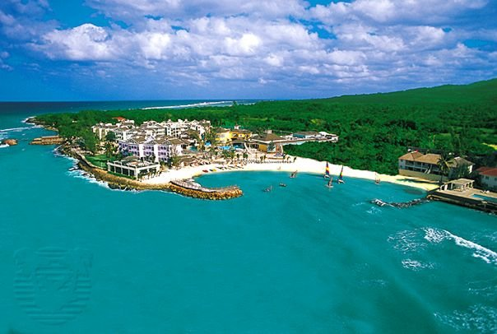
Происхождение
Карибский бассейн является одним из самых геологических активных регионов в мире. Многие детали в геологической истории Ямайки неизвестны или их оценка неоднозначна и вызывает споры.

Slide 5
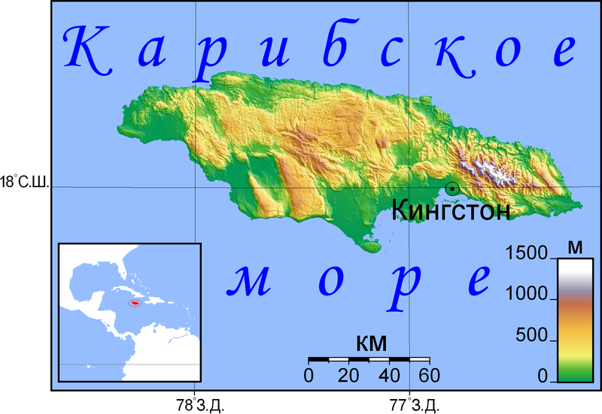
Рельеф и геология
Бо́льшая часть территории (примерно 2/3) Ямайки представляет собой известняковое плато высотой 500—1000 м, местами выше.
В восточной части острова расположены горы Блу-Маунтинс, где находится высочайшая точка страны — гора Блу-Маунтин (высота 2256 м). На юго-западе находится гора Малверн (725 м), а в западной части — гора Долфин-Хед (545 м).

Slide 6
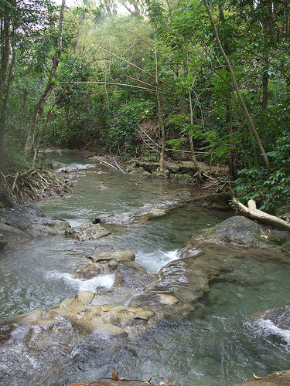
Климат
Ямайка находится в зоне тропического климата, на который влияют пассаты. Температура в течение года меняется незначительно, средние значения января составляют 24—25° С, июля — 26—27° С.
Осадки имеют сезонный характер и особенно интенсивны в мае и октябре, хотя в летние месяцы также случаются грозы с сильными дождями. Средняя годовая норма осадков 2100 мм, но также зависит от района
Ямайка расположена в атлантическом поясе ураганов, которые причиняют большой ущерб населению и хозяйству.

Slide 7
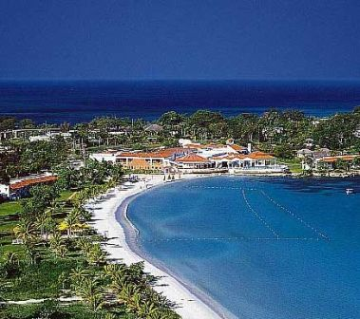
Водные ресурсы
На Ямайке находятся множество небольших рек и ручьев, берущих начало на центральном нагорье и зачастую пропадающих в карстовых полостях.
Суммарный объём возобновляемых водных ресурсов — 9,4 км³ (2000 год).
Наиболее длинная по протяжённости река — Миньо (93 км) текущая с гор Драй-Харбор в бухту Карлайл
Блэк-Ривер в западной части и Рио-Кобре недалеко от Кингстона, имеют длину более 50 км.
Единственная река, текущая не в северном или южном направлениях — Плантэйн-Гарден на востоке острова.

Slide 8
Важнейшие города
Кингстон (столица)
Спаниш-Таун
Портмор
Монтего-Бей

Slide 9
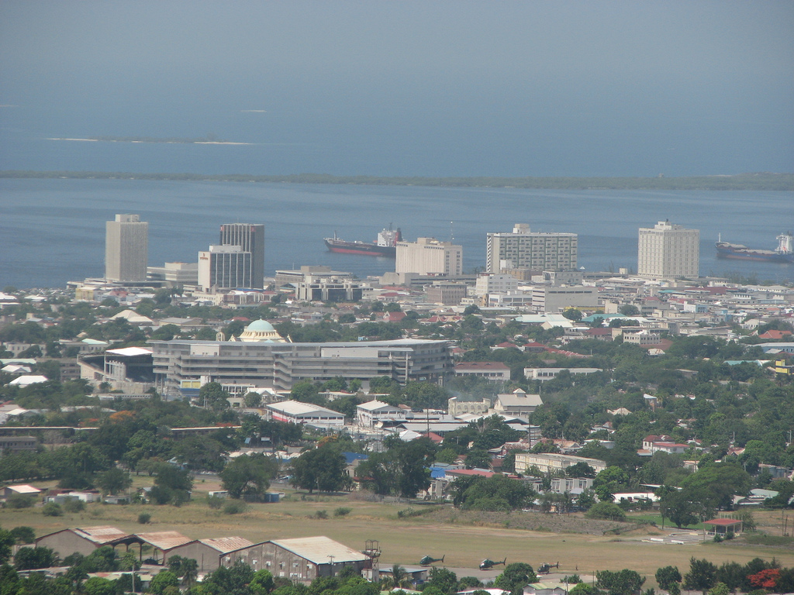
Кингстон
Столица и главный порт Ямайки. Город расположен на Карибском море
городская агломерация 580 тысяч жителей
Находится в естественной гавани, защищен долгим и узким проливом Палисадос
Кингстон самый большой англоязычный город во всем карибском регионе.
Центр швейной и пищевой промышленности
Основан 1693 года Великобританией
В 1872 в городе располагалась администрация Ямайки.
Получил независимость в 1962 году

Slide 10
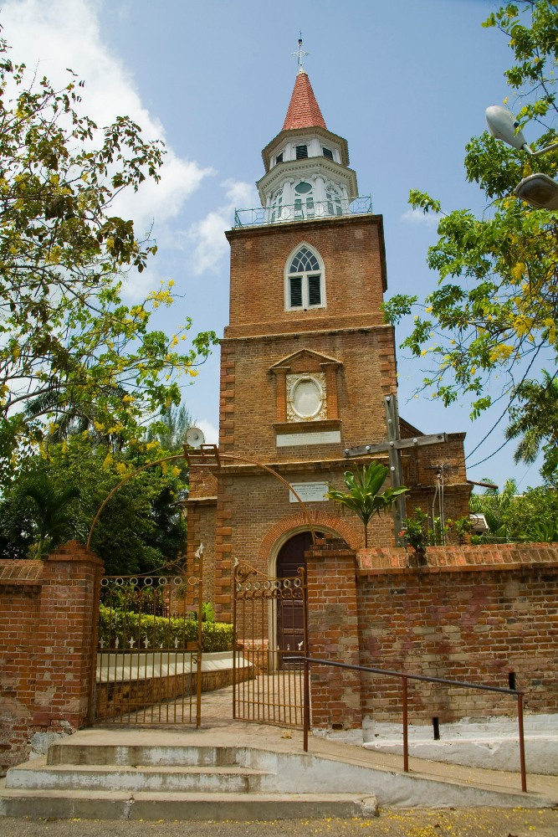
Спаниш-Таун
Крупнейший город и административный центр округа Сент-Катерин
Расположен в юго-восточной части Ямайки, в полутора десятках километров западнее столицы — города Кингстона
В XVI—XIX веках являлся испанской и английской столицей Ямайки
В городе располагается множество памятников, национальные архивы, а также старейшие англиканские церкви за пределами Англии.

Slide 11
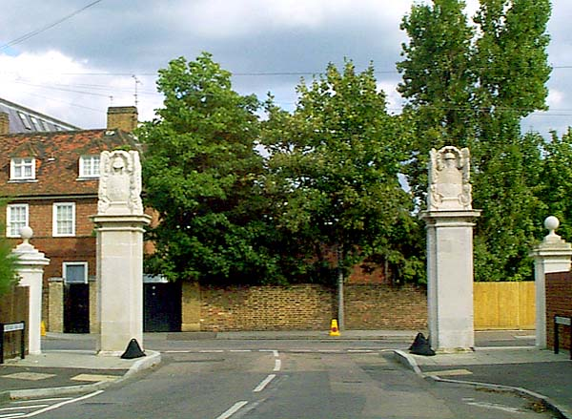
Портмор
Город на южном побережье острова Ямайка в приходе Санта Катерина, к юго-востоку от Кингстона.
Население — 170 тыс. человек (3-е место в стране).
Город начал строиться в 1960-е гг
Портмор расположен на равнине, прилегающей к Кингсонсому заливу. Система каналов предотвращает его от наводнений

Slide 12
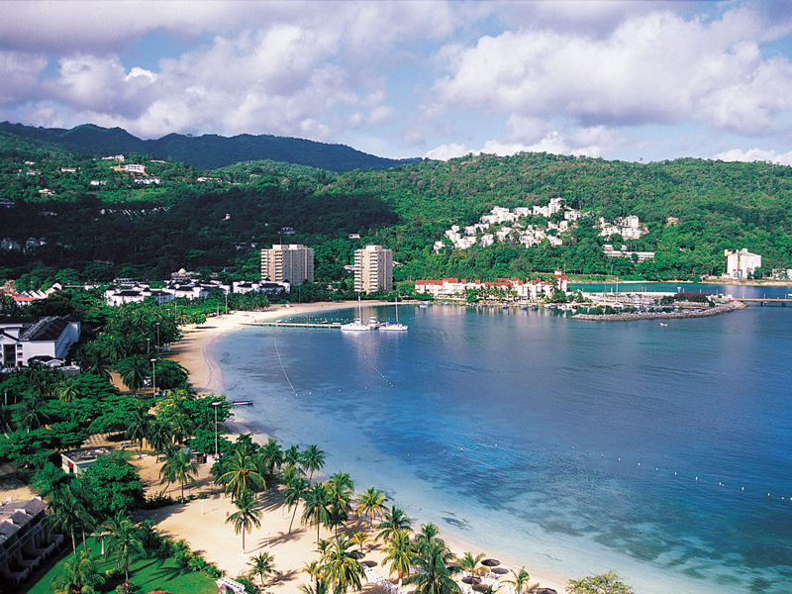
Монтего-Бей
Четвёртый по населению город Ямайки.
Расположен на северо-востоке страны в округе Сент-Джеймс и является его административным центром.
Находится при впадении в море реки Монтего.
Название города предположительно происходит от искажённого слова исп. manteca (смалец), так как из порта во время испанского владычества экспортировались смалец, кожа и говядина.

Slide 13
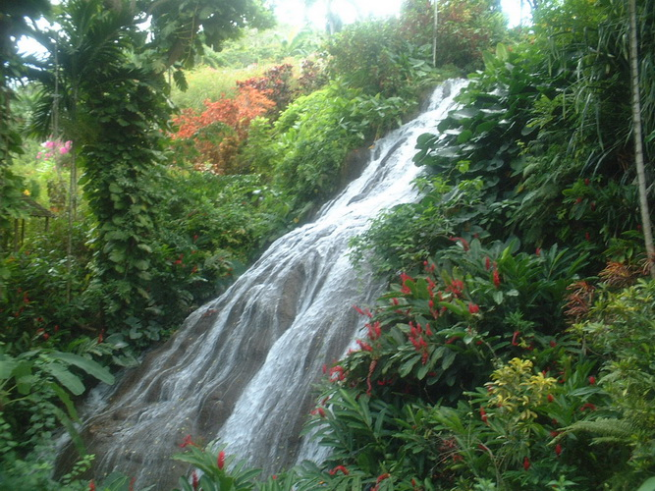
Флора
Площадь лесов на острове составляет около 194 тыс. га (1/5 всей территории).
Наиболее распространено хлопковое дерево
Южное побережье во многих местах заросло мангровыми зарослями.
В западной и юго-западной части острова в местах, где земля не используется под плантации, распространена растительность саваннового типа (злаки и отдельно стоящими деревья).
Всего на острове произрастает более 3000 видов цветковых растений, включая 200 видов орхидей и гибискус сабдариффа (из которого делают каркаде).

Slide 14
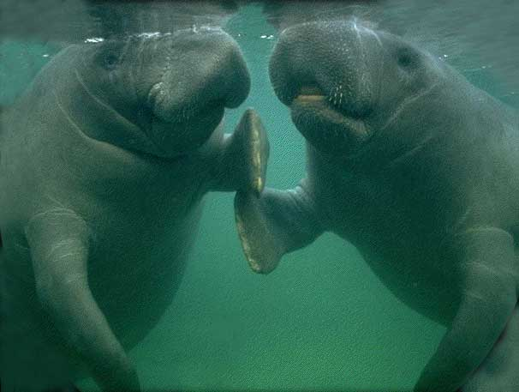
Фауна
Животный мир Ямайки относительно беден: птицы, грызуны, кролики, пресмыкающиеся и 20 видов летучих мышей. В ходе освоения человеком фауна острова сильно пострадала.
Широко распространились завезённые в 1872 году из Индии мангусты.
Пресноводные рыбы представлены в основном кефалью, имеются 4 вида пресноводных раков.
В прибрежных водах обитают ламантины.
Зафиксировано более 250 видов птиц, включая национальный символ — вымпелохвостых колибри.

Slide 15
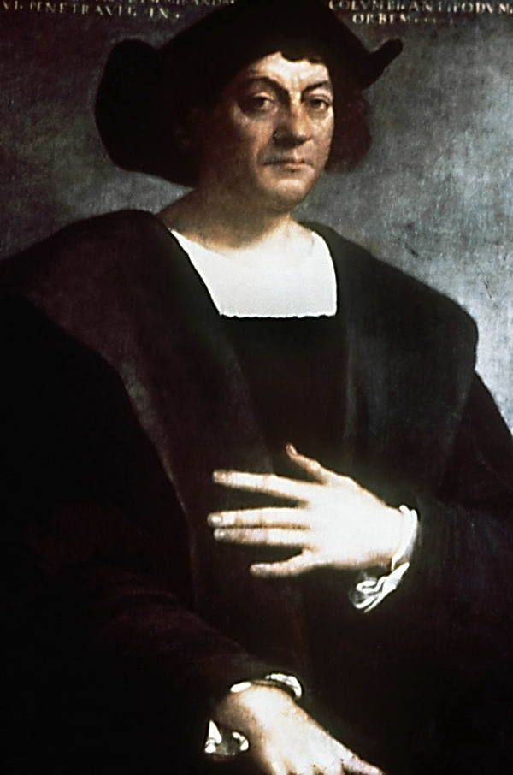
История
Остров был открыт Христофором Колумбом в 1494 году.
Своё первое поселение на острове испанцы основали в 1509 году.
Ямайка была объявлена английской колонией в 1670 году
Возле форта стал расти город Порт-Ройял. Вскоре он приобрёл славу «самого грешного города во всём христианском мире»
Промышленность Ямайки производила сахар-сырец, патоку-мелассу и знаменитый ямайский ром
Освобождение негров-рабов в 1833 г. существенно подорвало плантационное хозяйство Ямайки.
Американские компании организовали на Ямайке крупное экспортное производство бананов, а также какао, кофе и кокосов
В 1943 году на Ямайке было введено всеобщее избирательное право, в 1944 — частичное самоуправление. В 1959 году Ямайка получила внутреннее самоуправление, в августе 1962 года Британия предоставила Ямайке независимость.

Slide 16
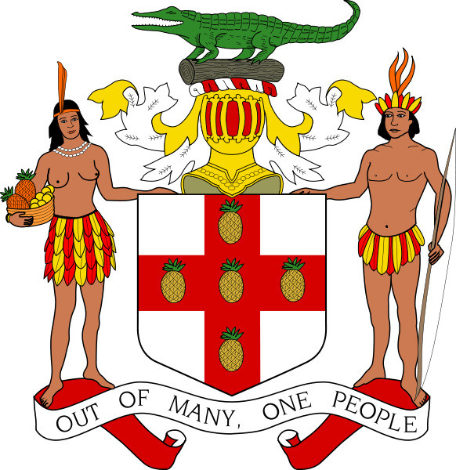
Государственное устройство
До 1962 года Ямайка была владением Великобритании, 6 августа 1962 года стала независимым государством. Действует конституция 1962 года
Страна является королевством, королевская власть осуществляется в виде конституционной монархии. Глава государства — британский монарх
Генерал-губернатор подписывает все законопроекты и назначает премьер-министра.
Законодательный орган — двухпалатный парламент, состоит из двух палат: Сенат , Палата Представителей.
Основные две политические партии : Лейбористская партия Ямайки и Народная национальная партия

Slide 17
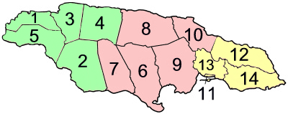
Административное деление
Ямайка разделена на четырнадцать приходов (округов) (англ. parish), которые располагаются в трёх исторических графствах.

Slide 18
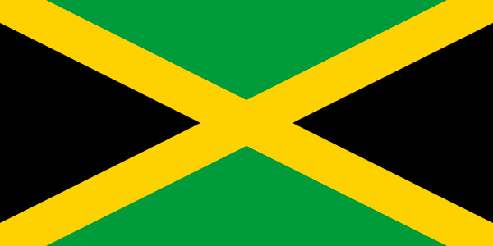
Внешняя политика
Ямайка входит в состав Британского Содружества, член ООН и её специализированных организаций, Организации американских государств, Карибского сообщества, Движения неприсоединения, стран АКТ и др.
Внешнеполитический курс страны существенно колебался в зависимости от того, какая партия стояла у власти. Так, правительство ЛПЯ в 1962—1972 ориентировалось на США и Великобританию. Кабинет ННП в 1972—1980 делал упор на лозунги неприсоединения и солидарности со странами «третьего мира», укреплял отношения с Кубой. ЛПЯ, вернувшись к власти в 1980, разорвало отношения с Кубой и вновь переориентировалось на США. С 1989 правительство Ямайки проводит более взвешенную внешнюю политику.
Страна имеет дипломатические отношения с Россией (установлены с СССР в 1975).

Slide 19
Вооружённые силы
сухопутные силы — 1 пехотный полк (три батальона, из них один резервный); сапёрный полк (фактически — батальон в составе 4 рот); батальон поддержки и обслуживания (учебный центр, подразделения снабжения, ремонта, транспорта, военной полиции);
авиационное крыло — несколько лёгких самолётов и вертолётов;
береговая стража — 3 сторожевых корабля, 2 патрульных катера, а также малые катера.

Slide 20
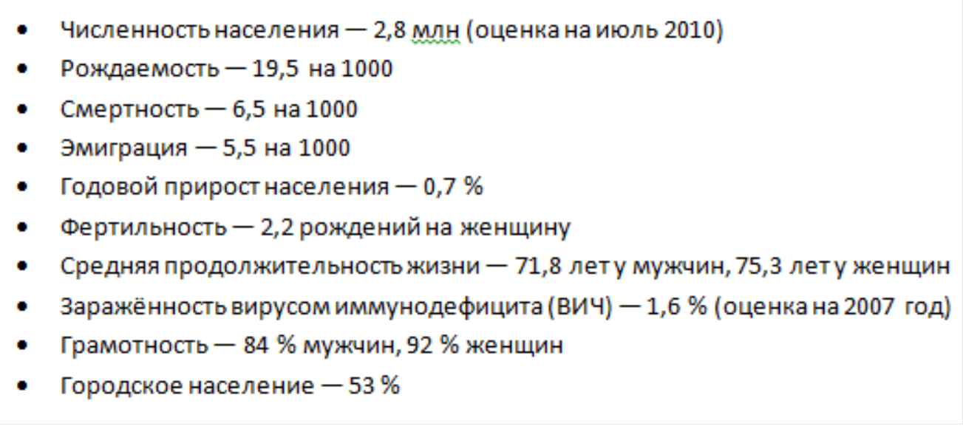
Население
Языки: основным разговорным языком является ямайский креольский язык («патуа») на основе английского, официальным языком является стандартный английский.

Slide 21
Экономика
Главный сектор экономики Ямайки — сфера обслуживания (более 60 % ВВП и работающих). Основные источники доходов в конвертируемой валюте — обслуживание туристов (20 % ВВП), денежные поступления от работающих за рубежом (20 % ВВП) и экспорт бокситов и алюминия.
ВВП на душу населения (в 2009) — 8,2 тыс. долл. (117-е место в мире). Уровень безработицы (в 2009) — 14,5 %.
Сельское хозяйство (6 % ВВП, 17 % работающих) — сахарный тростник, бананы, кофе, цитрусовые, ямс, овощи; разводятся куры и козы; ловля моллюсков.
Промышленность — добыча бокситов, обработка сельхозпродукции, производство рома и одежды.

Slide 22
Внешняя торговля
Экспорт в 2008 году — 2,6 млрд долл. Основные экспортные товары: глинозем, бокситы, сахар, ром, кофе, ямс, напитки.
Основные покупатели — США 40,6 %, Канада 10,7 %, Великобритания 9,3 %, Нидерланды 7,9 %, Франция 5,4 %, Россия 5,3 %.
Импорт в 2008 году — 7,2 млрд долл.: продовольствие, потребительские товары, топливо, транспортные средства, стройматериалы.
Основные поставщики — США 39,7 %, Тринидад и Тобаго 17,6 %, Венесуэла 11,7 %.

Slide 23
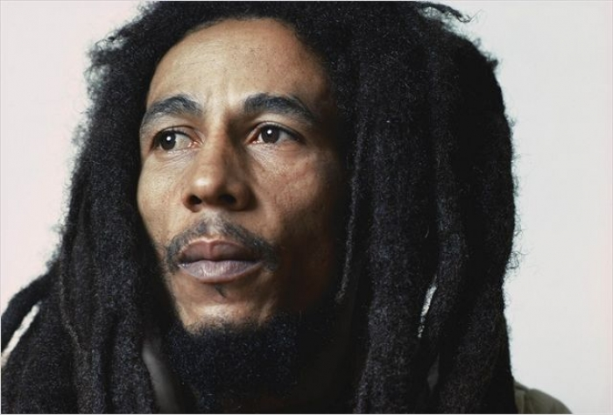
Музыка
В музыкальном мире Ямайка известна за счёт стилей ска, даб, дансхолл, соул, калипсо и, прежде всего, регги, в первую очередь представленного Бобом Марли. Широкую известность получили солистки группы Boney M (Liz Mitchell и Marcia Barrett), модель, актриса и певица Grace Jones, солист группы Bad Boys Blue Тревор Тэйлор, а также обладатель «Грэмми» Шон Пол.

Slide 24
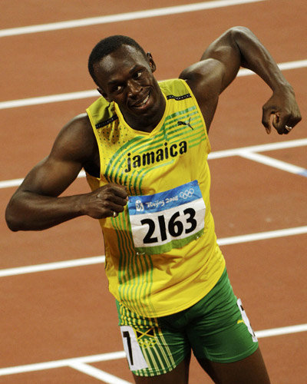
Спорт
Спортивным символом Ямайки является шестикратный Олимпийский чемпион по легкой атлетике Усэйн Болт.
Сборная Ямайки по бобслею участвовала в четырёх зимних Олимпийских играх, заняв в 1994 году 14-е место среди экипажей-четвёрок.

Slide 25
Праздники
Джонкану (англ. Jonkonnu) — традиционное торжество, посвященное Рождеству, во время которого празднующие шествуют по улицам в маскарадных костюмах. Этот праздник вышел из традиций тайных обществ Западной Африки и был основным в жизни рабов.
6 января отмечается День марунов. Этот праздник отмечается в день рождения капитана Куджое, маруна, одержавшего победу над английской армией. 6 января в честь этого дня проводятся фестивали, неотъемлемыми атрибутами которых являются традиционные танцы, пение и обряды

